Slide 1
Bildungsplan 2004
Sek I
Fotosynthese

Slide 2
Bezug zu den Bildungsstandards: Inhaltsbezogene Standards (Auswahl)
(= Kompetenzbereich Fachwissen [„Basis“konzepte, biologische Prinzipien])
• Struktur und Funktion
• Zelluläre Organisation
• Energieumwandlung
ZELLULÄRE ORGANISATION DER LEBEWESEN
Die Schülerinnen und Schüler können
• qualitative und quantitative Experimente zum Gaswechsel und zur Stärkesynthese bei der Fotosynthese durchführen;
• die Wortgleichung der Fotosynthese angeben;
• erklären, dass bei der Fotosynthese Lichtenergie in chemische Energie umgewandelt wird

Slide 3
Bezug zu den Bildungsstandards: Prozessbezogene Standards (Auswahl)
Prozessbezogene Standards: Kompetenzerwerb in den Naturwissenschaften
(=Kompetenzbereiche Erkenntnisgewinnung [E], Bewerten [B], Kommunikation [K])
• naturwissenschaftliche Fragestellungen mit vorgegebenen Anweisungen und Hilfsmitteln erschließen [E]
• Beobachtungen und Experimente zum Erkenntnisgewinn nutzen [E]
• Experimente planen, durchführen, protokollieren, auswerten und Fehler analysieren [E,K]
• Experimente im Hinblick auf ihre Aussagekraft analysieren und bewerten [E,B]
• Hypothesen bilden und experimentell überprüfen [E]
KMK Standards E5, E6, E7

Slide 4
Exkurs: Kognitionspsychologischer Hintergrund für Erkenntnisgewinnung
SDDS: Scientific Discovery as Dual Search-Modell (Klahr 2000)
Drei Hauptkomponenten kontrollieren den wissenschaftlichen Erkenntnisprozess:
1. Die Suche im Hypothesenraum (search hypothesis space)
2. Das Testen von Hypothesen (test hypothesis) und
3. Die Analyse von Evidenzen (evaluate evidence).
Klahr (2000): Parallele Suche im „Hypothesen-raum“(1.) und im „Ex-perimentraum“ (2. & 3.)
Klahr D. 2000. Exploring Science: The Cognition and Development of Discovery Processes. Massachusetts, MIT Press
Hammann M. 2007. Das Scientific Discovery as Dual Search-Modell. In: D.Krüger/ H. Vogt: Theorien in der biologiedidaktischen Forschung. Springer Verlag, Berlin, 187-196

Slide 5
Exkurs: Kognitionspsychologischer Hintergrund für Erkenntnisgewinnung
Hamann et al. (2007): Es sind drei gegeneinander abgrenzbare, „unabhängi-ge“ Teilkompeztenzen
SDDS: Scientific Discovery as Dual Search-Modell (Klahr 2000)
Drei Hauptkomponenten kontrollieren den wissenschaftlichen Erkenntnisprozess:
1. Die Suche im Hypothesenraum (search hypothesis space)
2. Das Testen von Hypothesen (test hypothesis) und
3. Die Analyse von Evidenzen (evaluate evidence).
Teilkompetenz: Hypothesen generieren
Teilkompetenz: Experimente planen
Teilkompetenz: Daten interpretieren, Experimente auswerten
Hammann, M., Phan, T. H., & Bayrhuber, H. (2007). Experimentieren als Problemlösen: Lässt sich das SDDS-Modell nutzen, um unterschiedliche Dimensionen beim Experimentieren zu messen? Z für Erzwiss, 10, 33-49
Hammann M. 2004. Kompetenzentwicklungsmodelle. In: MNU. 57/4, 2004, S. 196-203.

Slide 6
Exkurs: Kompetenzmodell Erkenntnisgewinnung mit vier Teilkompetenzen
Fragestellung
(ausgehend von Beobachtung, Phänomen..)
Mayer (2007): Teilkompetenz 1: Fragen formulieren
Mayer (2007): Teilkompetenz 2: Hypothesen generieren
Hypothese
(begründete, widerlegbare Vermutung)
Mayer (2007): Teilkompetenz 3: Experimente planen
Experiment
Mayer (2007): Teilkompetenz 4: Daten interpretieren, Experimente auswerten
Widerlegung → neue Hypothese
Bestätigung/ teilweise Bestätigung → verfeinerter Hypothese
verändert nach Klautke S. 1990. Für und wider das Experiment im Biologieunterricht. In W. Killermann & L. Staeck (Hrsg.), Methoden des Biologieunterrichts (S. 70 -83). Köln: Aulis
n. Mayer J. 2007. Erkenntnisgewinnung als wissenschaftliches Problemlösen. In D Krüger & H Vogt (eds.), Handbuch der Theorien in der biologiedidaktischen Forschung (S. 178-186). Berlin: Springer [zit. n. Grube 2010]

Slide 7
Exkurs: Kompetenzmodell naturwissenschaftlicher Erkenntnisgewinnung
Teilkom-petenz | Niveau 1 | Niveau 2 | Niveau 3 | Niveau 4&5
...fragen | Einfache nw Frage stellen | Frage nach Zusammenhang zweier Variablen stellen | Frage zu einem quantitativen Zusammenhang stellen | Frage nach einem allgemeinen Zusammenhang stellen
...vermu-ten | Einfache, test-bare Hypo-these bilden | Hypothesen mit Alltagsanalogien begründen | Hypothese auf der Basis von Konzept- verständnis begründen | Generalisierende und alternative Hypothesen formulieren
...planen | Eine Variable identifizieren | Veränderte und zu messende Variable in Beziehung setzen | Kontrollvariablen berücksichtigen | Versuchsdauer, Messwiederholung berücksichtige, Genauigkeit, Fehler abwägen
...inter-pretieren | Beobachtung/Daten wiedergeben | Schlussfolgerung aus Daten ziehen | Erklärung von Daten auf Konzept- verständnis | Sicherheit und Reichweite der Deutung sowie alternative Deutung berücksichtigen
Mayer J, Grube C, Möller A. 2008. Kompetenzmodell naturwissenschaftlicher Erkenntnisgewinnung. In U. Harms & A. Sandmann (Hrsg.), Lehr- und Lernforschung in der Biologiedidaktik Bd.3 , S. 63-79. Innsbruck: Studienverlag.

Slide 8
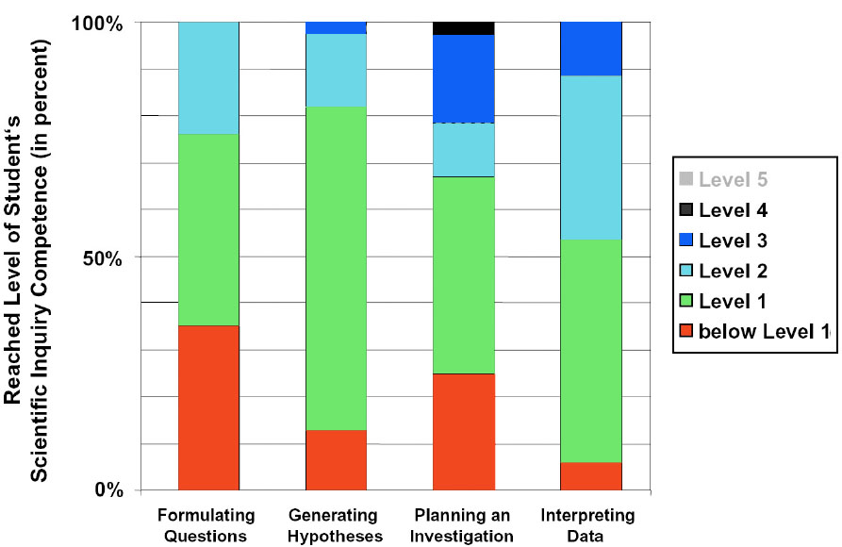
Exkurs: Untersuchungsergebnisse Teilkompetenzen Erkenntnisgewinnung
Erreichte Niveaus in den Teilkompetenzen (n= 1129; Jg 5-10; HS, RS, GY)
aus: Möller A, Hartmann S & Mayer J. 2010. Differentiation and development of five levels in scientific inquiry skills: a longitudinal assessment of Biology students in grade 5 to 10. Annual NARST Meeting, Philadelphia

Slide 9
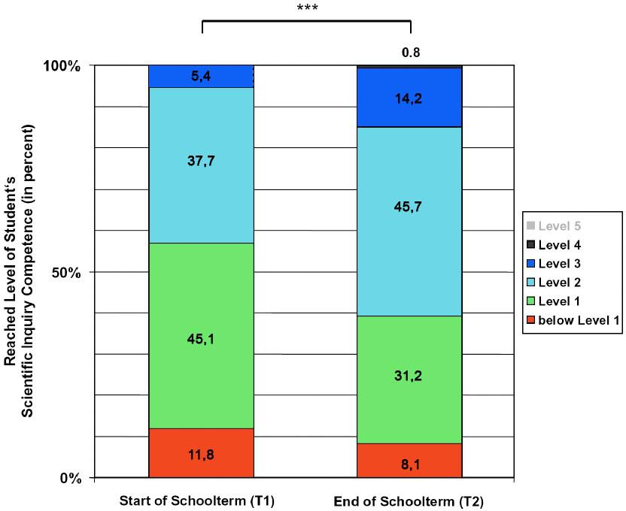
Exkurs: Untersuchungsergebnisse Teilkompetenzen Erkenntnisgewinnung
Niveauveränderung in der Gesamtkompetenz über ein Schuljahr (n= 1129; Jg 5-10; HS, RS, GY)
aus: Möller A, Hartmann S & Mayer, J. 2010. Differentiation and development of five levels in scientific inquiry skills: a longitudinal assessment of Biology students in grade 5 to 10. Annual NARST Meeting, Philadelphia

Slide 10
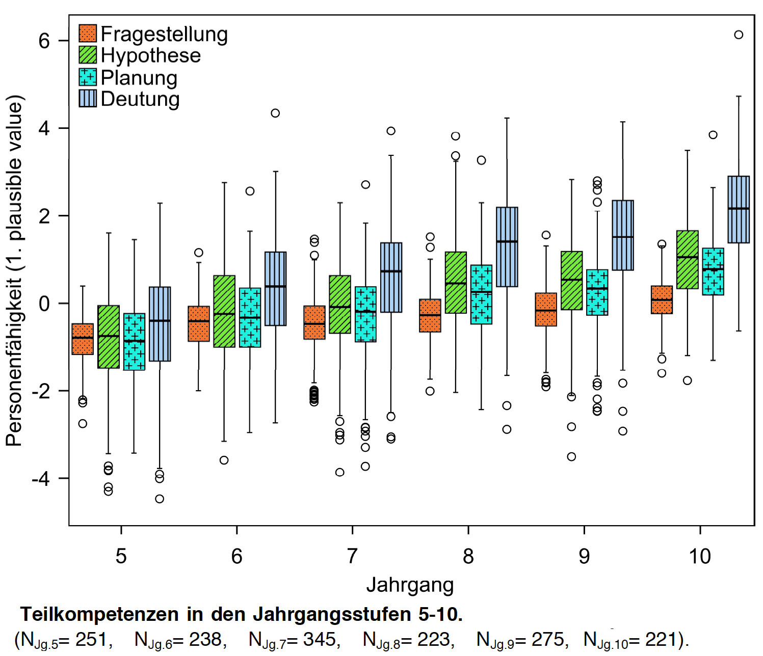
Exkurs: Untersuchungsergebnisse Teilkompetenzen Erkenntnisgewinnung
Teilkom-petenzen
in den Jahrgangs-stufen 5-10
N_{Jg5}= 251
N_{Jg6}= 238
N_{Jg7}= 345
N_{Jg8}= 223
N_{Jg9}= 275
N_{Jg10}= 221
nach Grube CR. 2010. Kompetenzen naturwissenschaftlicher Erkenntnisgewinnung. Untersuchung der Struk-tur und Entwicklung des wissenschaftlichen Denkens bei SuS der Sek I. Dissertation Universität Kassel, 136S.

Slide 11
Forschungsstand zum Kompetenzbereich ERKENNTNISGEWINNUNG
Zusammenfassung (s. vorauslaufende Folien):
• Es lassen sich die vier Teilkompetenzen „Fragen, Vermuten, Planen und Auswerten“ identifizieren
• Jede Teilkompetenz kann in unterschiedlichen Niveaustufen entwickelt sein
• Die Teilkompetenzen sind erstaunlich schwach entwickelt
Schlussfolgerung hinsichtlich von zu entwickelndem Unterrichtsmaterial:
• Die Teilkompetenzen können unabhängig voneinander geschult werden. Da jede für sich bei den meisten SuS noch schwach entwickelt ist, sollten sie es sogar, um die SuS nicht zu überfordern.
• Über die vier Teilkompetenzen eröffnet sich die Möglichkeit die Entwicklung im Kompetenzbereich Erkenntnisgewinnung mit Elementen der Binnendifferenzierung oder individuellen Förderung zu kombinieren (z.B. SuS üben unterschiedliche Teilkompetenzen oder SuS üben in unterschiedlichen Niveaustufen).

Slide 12
Kopplung: Kompetenzbereich Erkenntnisgewinnung & Elemente der Differenzierung
Kompetenzbereich ERKENNTNISGEWINNUNG
Vier Teilkompetenzen Fragen, Vermuten, Planen und Auswerten
Jede Teilkompetenz kann in unterschiedlichen Niveaustufen entwickelt sein
DIFFERENZIERUNG
• im Material realisiert •
inhaltlich: SuS üben unterschiedliche Teilkompetenzen „Erkenntnisgewinnung“ ein
nach Leistung: Übungen in zwei unterschiedlichen Niveaus, die jeweils durch Denkanstöße („Hilfekärtchen“) unterstützt werden.

Slide 13
Teilkompetenz | Aufgabentyp | Typische items
Fragen formulieren | Ein Phänomen wird geschildert | Formuliere eine Frage, die Du untersuchen könntest.
Hypothesen generieren | Ein Experiment wird beschrieben | Nenne eine Vermutung, die mit dem Experiment überprüft werden kann. Nenne Vermutung und Gegenvermutung Begründe Deine Vermutung mit deinem biologischen Wissen
Untersuchungen planen | Ein Problem wird skizziert und Vermutungen genannt | Plane ein Experiment, mit dem Du die Vermutungen prüfen kannst Plane ein Experiment, mit dem Du die Vermutungen widerlegen könntest
Daten interpretieren | Ein Experiment und das Ergebnis wird beschrieben | Ziehe Schlussfolgerungen aus den Ergebnissen. Führe eine biologische Erklärung für Deine Schlussfolgerung an.

Slide 14
Material zur Realisierung
Fotosynthese
Sekundarstufe I

Slide 15
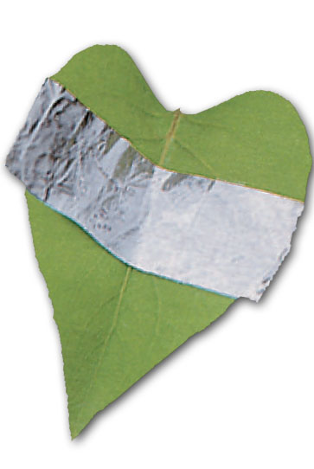
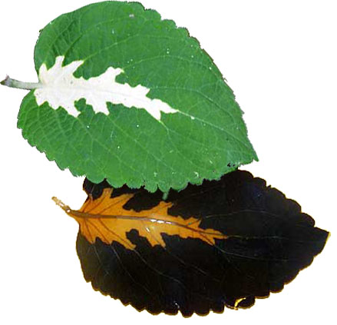
Übersicht Modul 1a&b: Pflanzen produzieren in grünen Pflanzenteilen den Nährstoff Stärke
M0.0: DIAGNOSE VORWISSEN: Lebewesen bestehen aus Zellen
M1.1: Einstiegsszenario: Bei der Kartoffelernte beobachtet man unterschiedlich Erträge
M1.2: Placemat- Methode
M1.2: Vermutungen generieren: Abhängigkeit der Stärkeproduktion von ....
M1.3/4: Vermutungen prüfen: Nährstoffe aus dem Boden? Stärkeproduktion in Blättern?
M1.5a: Vermutungen prüfen:
Rolle des Lichts?
M1.5b: Vermutungen prüfen: Rolle der Chloroplasten
Hilfe 1
Hilfe 1
Hilfe 2
Hilfe 2
Hilfe 3
Hilfe 3
M1.6: Abschluss: Quiz- Fragen rund um die Fotosynthese.
Neue mentale Konzepte Modul 1: Pflanzen produzieren Stärke. Dazu ist Licht und Blattgrün notwendig

Slide 16
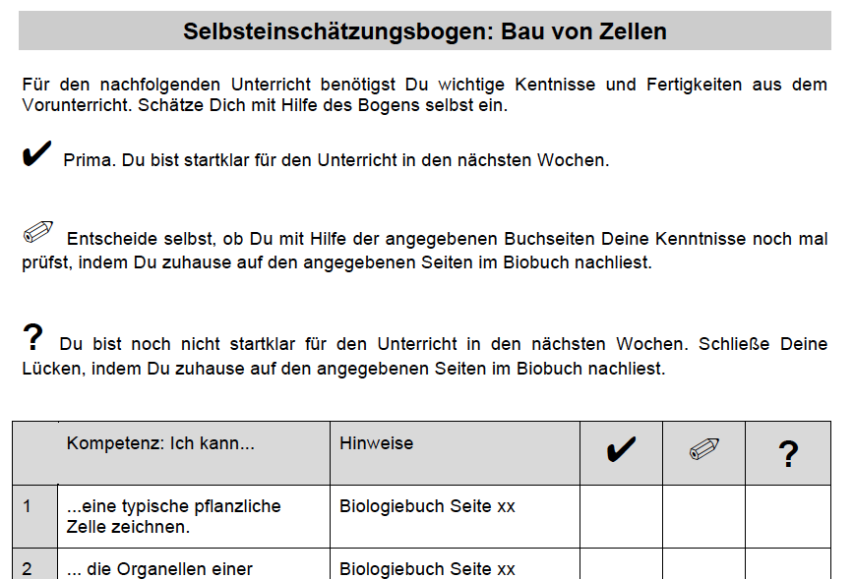
Relevantes Vorwissen: Selbsteinschätzungsbogen

Slide 17
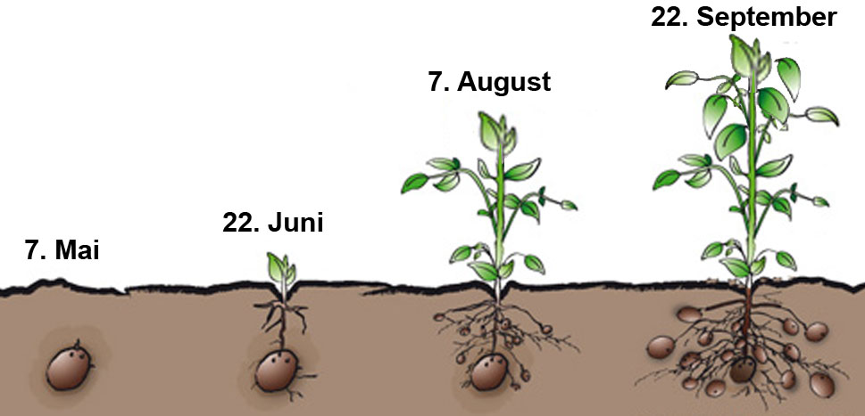
Einstieg Modul 1a: Beobachtungen bei der Kartoffelernte
Die Kartoffel als Stärkelieferant für unsere Ernährung

Slide 18
Einstieg Modul 1a: Beobachtungen bei der Kartoffelernte

Slide 19
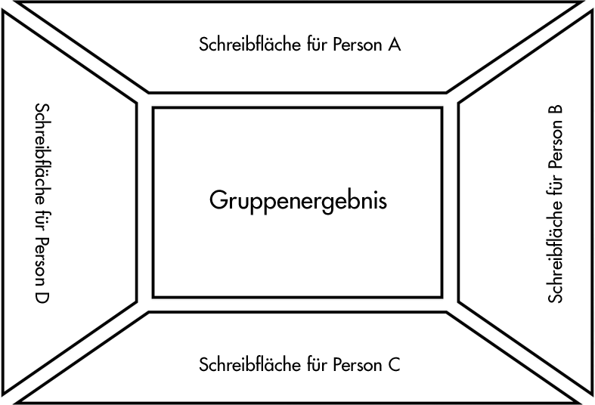
Modul 1a: Schülervorstellungen aktivieren
Lara und Eva pflanzen im nächsten Jahr wieder 30 Kartoffeln. Sie wollen diesmal einen besseren Erttrag. Welche Faktoren sollten sie dabei beachten? Notiere Deine Vermutungen...
Individuelle Ansprache: Placemat- Methode
Individuelle Ansprache: Placemat- Methode
E1: Pflanzen entnehmen zum Wachstum Nährstoffe aus dem Boden [Arbeitsblatt].
E2: Pflanzen produzieren die Stärke in den Blättern selbst [DV].
E3: Pflanzen benötigen Licht zur Produktion von Stärke [SV]
E4: ...

Slide 20
Modul 1b: Schüler prüfen Vermutungen
Beobachtung: Je sonniger der Standort für eine Kartoffel, desto besser die Ernte.
Vermutung: Pflanzen benötigen Licht zur Produktion der Stärke in den Blättern.
Plane ein Experiment, mit dem Du die Vermutung überprüfen kannst.
Vorunterricht: Pflanzen können im Gegensatz zu Tieren ihre Stärke selber erzeugen. Pflanzliche Zellen haben Chloroplasten, tierische nicht.
Fragestellung: Hängt die grüne Farbe der Pflanzen mit der Stärkeproduktion zusammen?
Vermutung: Die Stärke wird in den grünen Blattteilen produziert.
Plane ein Experiment, mit dem Du die Vermutung überprüfen kannst.
Die SuS üben die Teilkom-petenz Experimente planen
Die SuS üben die Teilkom-petenz Experimente planen
Leistungsdifferenziert:
Gestufte Hilfen (s. separate ppt)

Slide 21
Übersicht Modul 2: Aus Wasser und CO₂ erzeugen Pflanzen Stärke und Sauerstoff
M2.1: Klärung: „Frische“ und „verbrauchte“ Luft: Ein- und Ausatemluft des Menschen
Niveau 1
M2.2a1
Niveau 2
M2.2a2
Niveau 1
M2.2b1
Niveau 2
M2.2b1
Niveau 1
M2.2c1
Niveau 2
M2.2c2
M2.2a: Priestley: Fragen & Vermutungen formulieren
M2.2b: Priestley: Experimente planen
M2.2c: Priestley: Daten auswerten
Hilfe 1
Hilfe 1
Hilfe 1
Hilfe 2
Hilfe 2
Hilfe 2
Hilfe 3
Hilfe 3
Hilfe 3
Abschluss 1: Sauerstoffnachweis (DV) (s. Lehrerinfo M2.2)
M2.3: Abschluss 2: Lernaufgabe I (Ingenhousz) und/ oder Lernaufgabe II (de Saussure)
Neue mentale Konzepte am Ende von Modul 2:
Aus Wasser und CO₂ wird Stärke und Sauerstoff
Durch FS bauen Pflanzen Biomasse auf
Die Sauerstoffproduktion von Pflanzen lässt sich nachweisen.

Slide 22
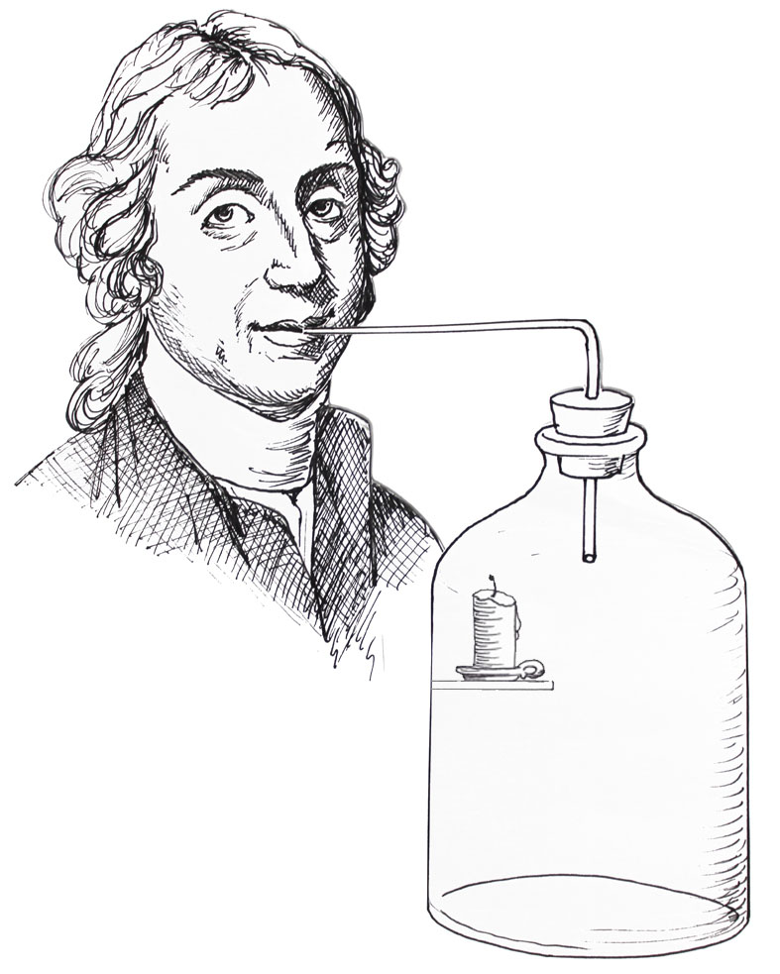
Modul 2: Teilkompetenzen Erkenntnisgewinnung einüben
Lieber Herr Franklin,
Ich habe mich gänzlich davon überzeugt, dass Luft, die durch Atmung in höchstem Maß schädlich geworden ist, durch Pflanzen, die darin wachsen, wieder hergestellt wird.
In einem Gefäß habe ich verbrauchte Luft gesammelt und dieses Gefäß luftdicht verschlossen. Eine brennende Kerze erlosch in dem Gefäß sofort. Sieben Tage später habe ich in dieses Gefäß eine Maus gesetzt. In einem anderen Glasbehälter mit derselben verbrauchten Luft habe ich eine Pflanze gestellt. Auch in diesem Gefäß erlosch eine brennende Kerze sofort. Sieben Tage später habe ich in dieses Gefäß ebenfalls eine Maus gesetzt.
Die Maus in dem Gefäß ohne Pflanze starb bereits nach kurzer Zeit. Die Maus in dem Gefäß mit der Pflanze lebte unbekümmert für mehrere Minuten in dem Gefäß. Dann habe ich sie raus genommen und in das Gefäß ohne Pflanze gesetzt. Auch diese Maus, der es in dem Gefäß mit Pflanzen so gut ergangen war, konnte nur mit knapper Not wiederbelebt werden, nachdem sie nur kurze Zeit in der anderen Luft gewesen war.
Dieses Experiment zeigt, dass....
Inhaltlich: SuS üben unterschiedliche Teilkompetenzen (Vermutung formulieren; planen; auswerten)
Die SuS üben die Auswertung von Experimenten
Leistungsdifferenziert: Material z.T. mit gestuften Hilfen

Slide 23
Modul 2: Beispiel Teilkompetenz „Daten auswerten“ Niveau 1

Slide 24
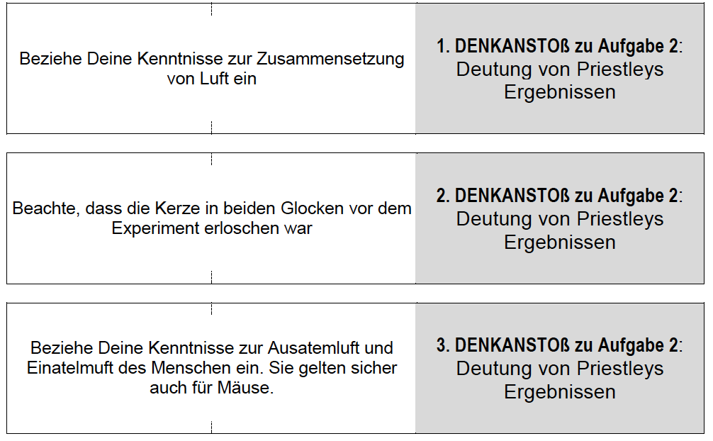
Modul 2: Beispiel Teilkompetenz „Daten auswerten“ Niveau 1 • Hilfen

Slide 25
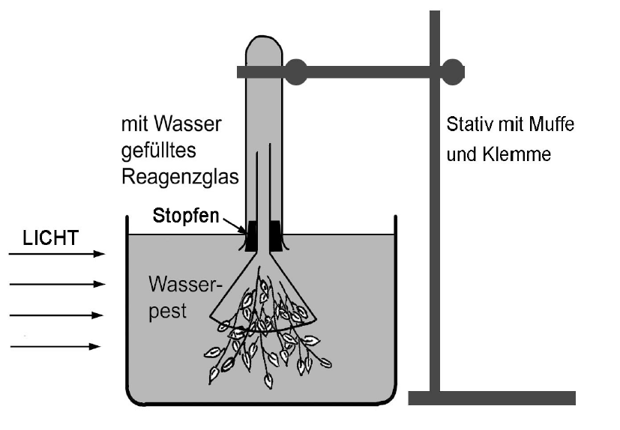
Modul 2, Abschluss 1: Sauerstoffnachweis
Drei O₂-Nachweisvarianten: Glimmspanprobe, Methylenblau oder Indigo (s. Skript)

Slide 26
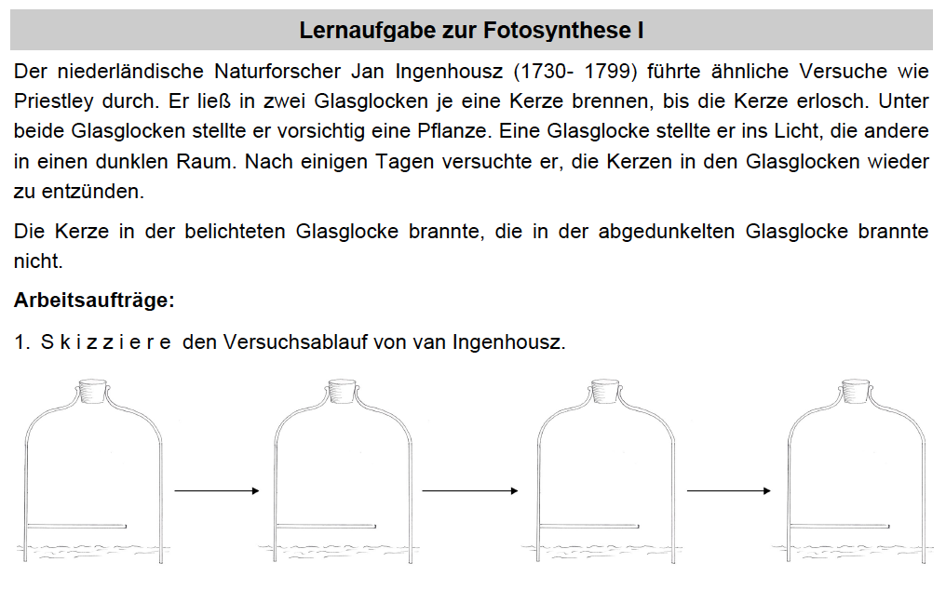
Modul 2, Abschluss 2a: Lernaufgabe
Einüben von Vermutungen formulieren, Planen und Durchführen, Auswerten, Variablenkontrolle
Die SuS üben die Teilschritte an einem weiteren Beispiel

Slide 27
Übersicht Modul 3: Der Aufbau eines Laubblattes passt gut zu den Anforderungen der FS
231_pptx: Lehrervortrag: Das eigentliche FS- Produkt ist Glucose. Stärke ist die Speicherform
Leitfrage: Ist der Bau des Blattes an die Anforderungen der FS angepasst?
M3.1a-e: Die Vermutungen „Es muss Gasräume geben. Es muss Leitungsbahnen geben“ sollen auf einem von fünf Wegen geprüft werden
1. Mit einem 3D-Papiermodell
2. Mit einem Schulbuchtext
3. Mit einem „fantasy“ Text
4. Mit einem Sachmodell
5. Durch Mikroskopieren
Untersuchung von Spaltöffnungen
M3.2a: Niveau 1: Dreimasterpflanze
M3.2b: Niv. 2: Vergleich Landpflanze/ Seerose
M3.3: Abschluss: Lernaufgabe (Blattaufbau und Blattlaus) & Lernaufgabe Speicherorgane
Neue mentale Konzepte am Ende von Modul 3:
Wortgleichung der FS: Wasser + CO₂ → Glucose + O_{2;} Glucose kann als Stärke eingelagert werden
Struktur und Funktion des Blattes hängen zusammen.

Slide 28
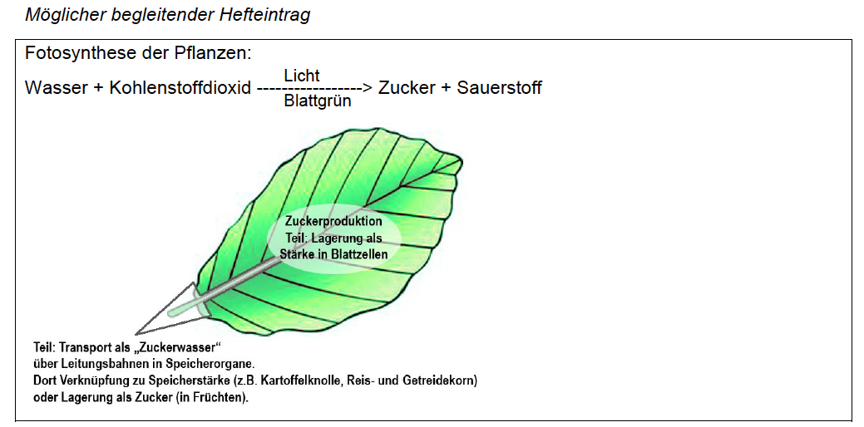
Modul 3: Lehrervortrag Fotosynthesegleichung
siehe
231_Lehrervortrag_FS_Gleichung.pptx

Slide 29
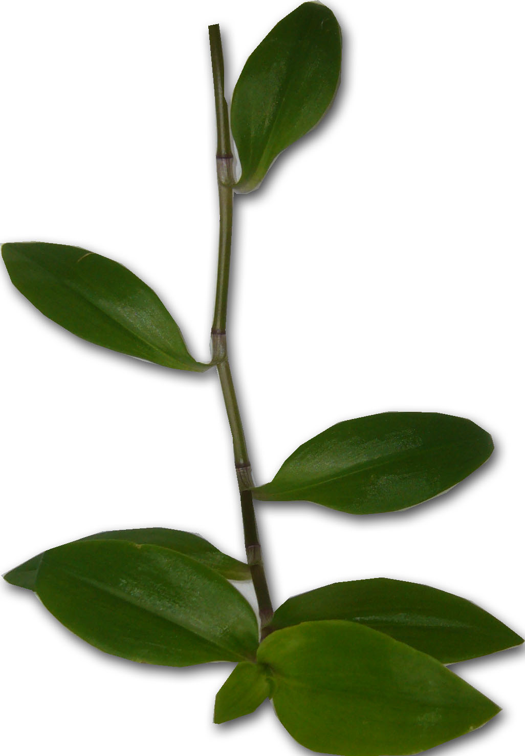
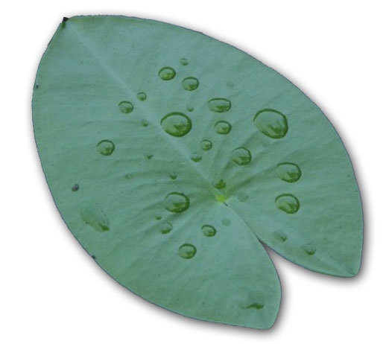
Modul 3: Blattaufbau: Lage der Stomata Niveau 1 & 2
enrichment:
Lage der Stomata an zwei Beispielen unterschiedlichen Niveaus untersuchen

Slide 30
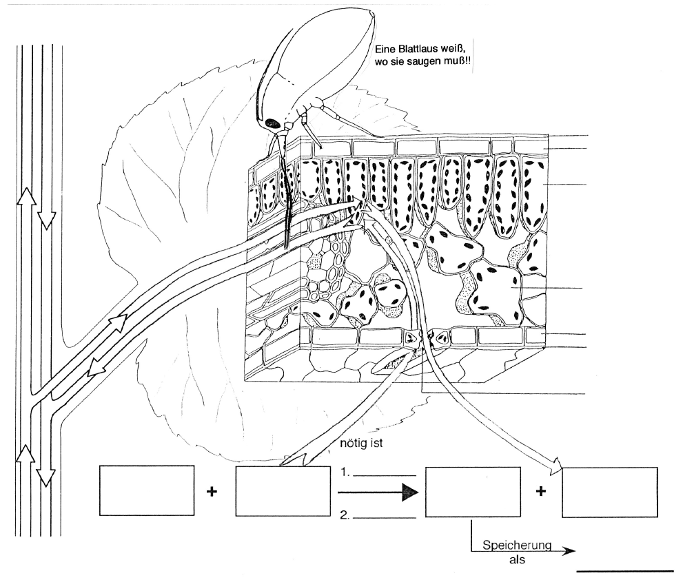
Modul 3: Synthese des Gelernten • Lernaufgabe
enrichment:
Beispiele für Verwertung des Fotosynthesezuckers (Speicher, Nektar, Früchte)

Slide 31
Übersicht Modul 4: Die Fotosyntheserate hängt von verschiedenen Faktoren ab
M4.1: Einstiegsszenario: Gärtner Willi will die Erträge bei Gewächshauspflanzen steigern
M4.1a-c: Leitfrage: Wie kann Willi die Erträge steigern. Welche Faktoren beeinflussen die FS- Leistung?
M4.1a: Niveau 1: Vermu-tungen formulieren, ein Experi-ment planen, durch-führen, auswerten
M4.1b: Niveau 2: dazu ein passendes Experiment planen, durchführen, auswerten
M4.1c: Niveau 3: dazu eine passende Vermutung formulieren, Experiment durchführen, auswerten
-ohne Vorgaben-
Vermutungen vorgegeben
Experimente vorgegeben
Hilfe 1
Hilfe 2
Hilfe 3
Hilfe 1
Hilfe 2
Hilfe 3
Hilfe 1
Hilfe 2
Hilfe 3
M4.2: Abschluss: Aufgabenpool Erkenntnisgewinnung
Neue mentale Konzepte am Ende von Modul 4:
Es lässt sich experimentell zeigen, dass die FS- Leistung von den Faktoren Kohlenstoffdioxid, Wärme und Licht abhängt.
Je mehr Kohlenstoffdioxid, Wärme und Licht, desto höher die Fotosyntheseleistung.

Slide 32
Modul 4: Einstiegsszenario

Slide 33
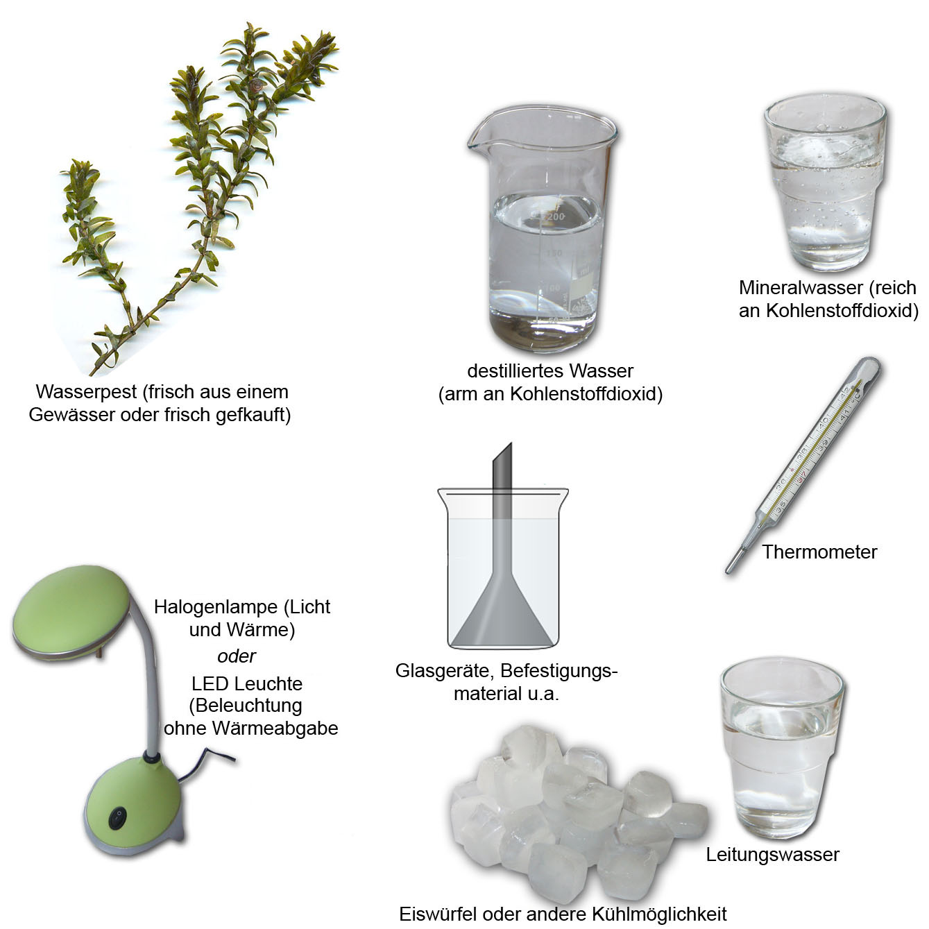
Modul 4: Forscherkiste

Slide 34
Modul 4: Einstiegsszenario
Nach Leistung:
SuS wählen eine von drei Varianten, deren Anforderungsniveau unterschiedlich ist
leistungsdifferenziert:
Innerhalb eines Anforderungsniveaus können Denkanstöße verwendet werden.

Slide 35
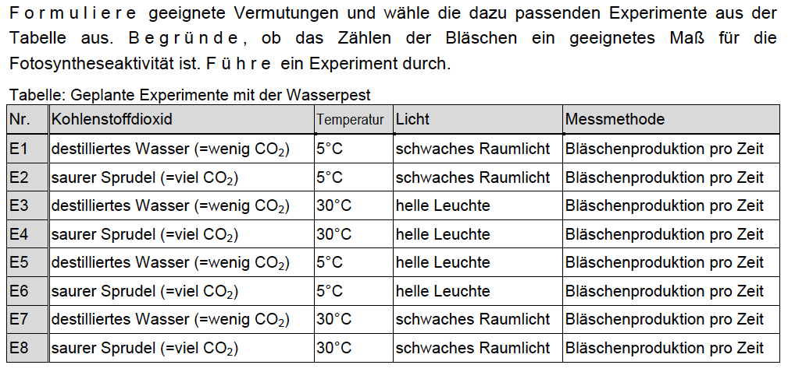
Modul 4: Beispiel für Anforderungsniveau mit Vorgaben

Slide 36
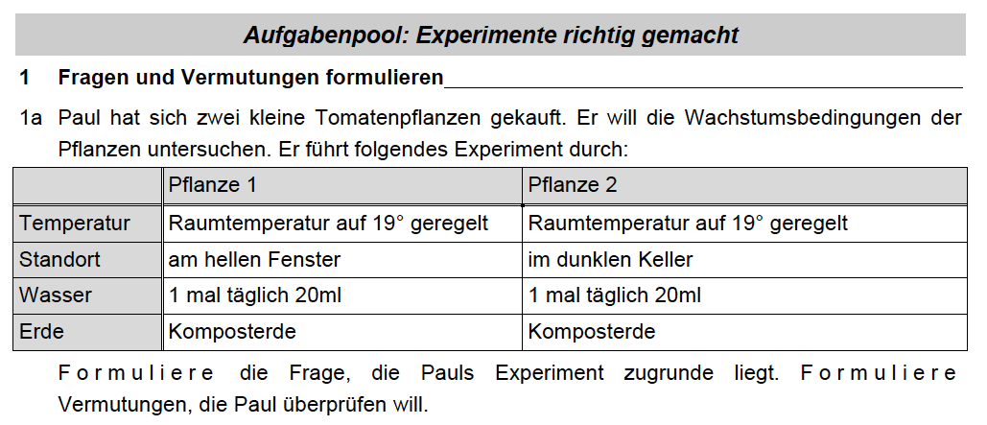
Modul 4: Aufgabenpool zur Erkenntnisgewinnung
Analoge Aufgaben zu den Teilkom-petenzen „Experimente planen“ und „Experimente auswerten“

Slide 37
Übersicht Modul 5: Die Fotosynthese hat globale Bedeutung
Einstiegsszenario: Planung eines „Selbstversorger“ Raumschiffs für Weltraumexpedition
Leitfrage: Welche Bauteile benötigt man für das „Selbstversorger“ Raumschiff?
M5.1c: Niveau 1: Bauteile planen, einbauen und Funktionsprinzip erklären
M5.1b: Niveau 2: aus vorkon-struierten Bauteilen die passenden auswählen, einbauen und Funktionsprinzip erklären
M5.1a: Niveau 3: Funktionsprinzip eines vorgefertigten Raumschiffs erklären
Hilfe 1
Hilfe 2
Hilfe 3
Hilfe 1
Hilfe 2
Hilfe 3
Hilfe 1
Hilfe 2
Hilfe 3
M5.2: Abschluss: Aufgaben „Biosphäre & Fotosynthese“
Neue mentale Konzepte am Ende von Modul 5:
Tierisches Leben ist ohne pflanzliches Leben nicht denkbar.
Die Fotosynthese ist durch den CO₂-Verbrauch und die O₂-Produktion von globaler Bedeutung.
M5.3: SELBSTEINSCHÄTZUNGSBOGEN: „Ich kann..:“

Slide 38
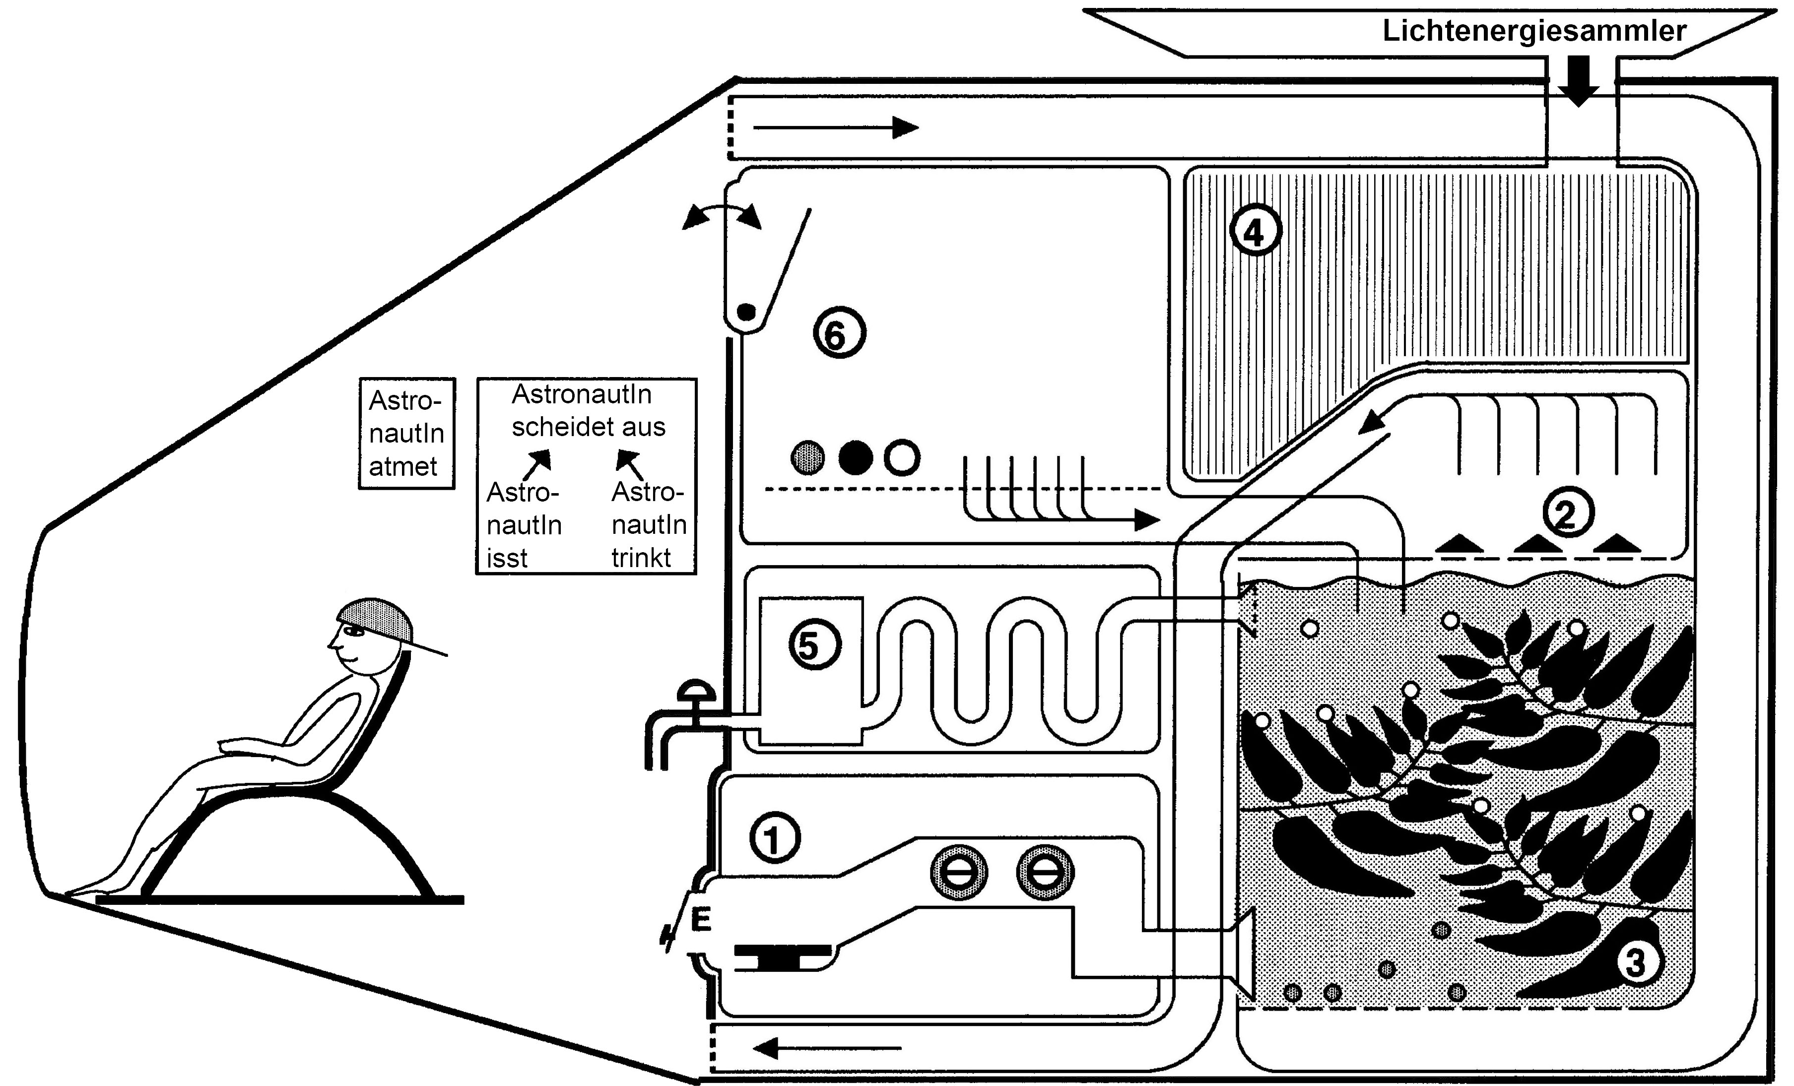
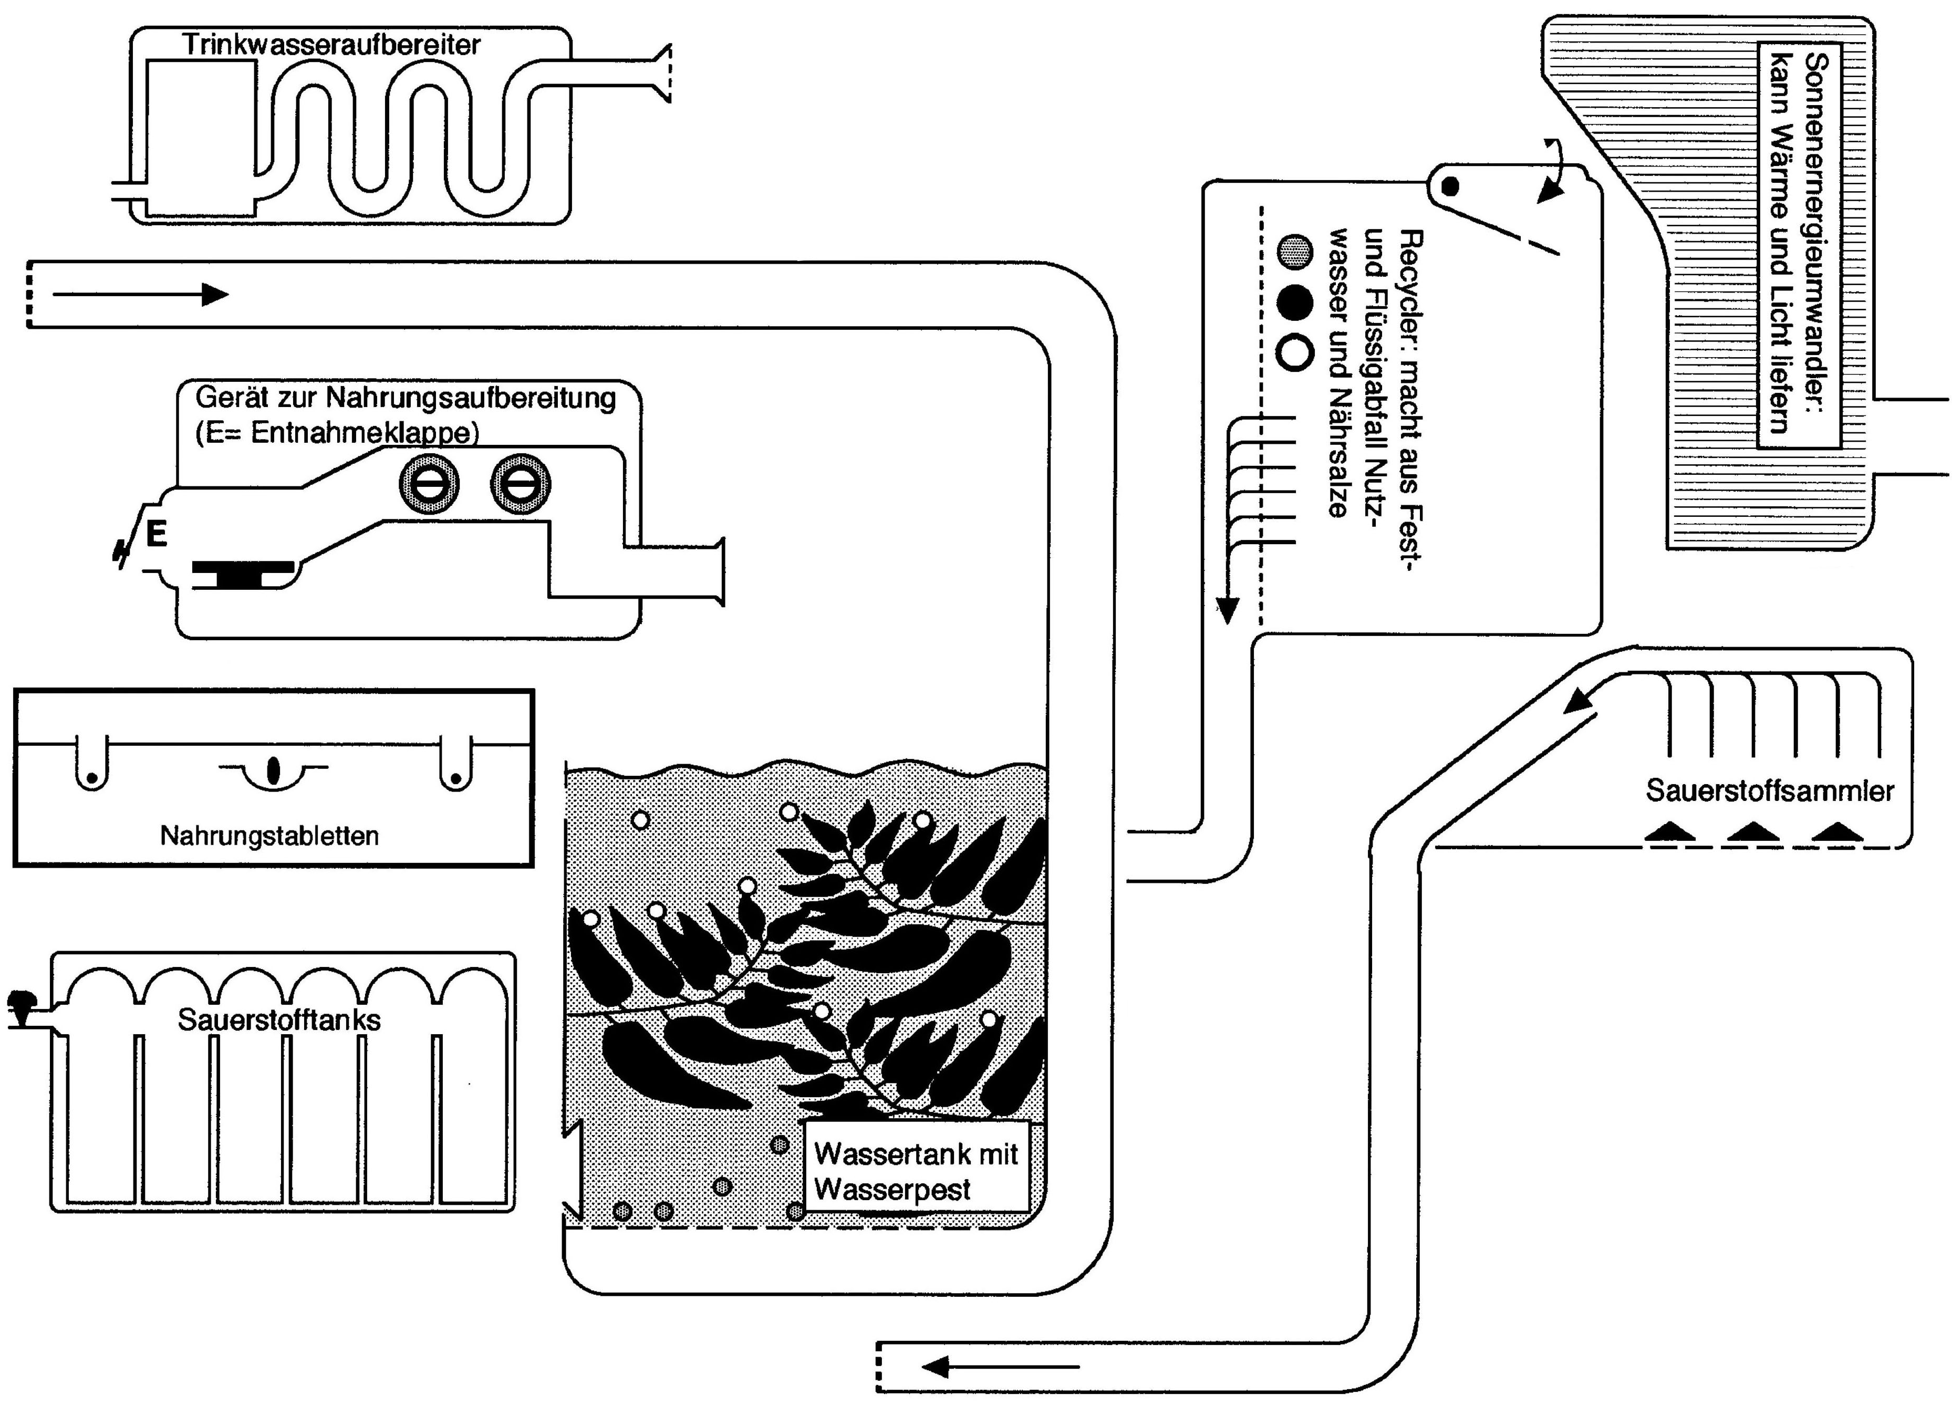
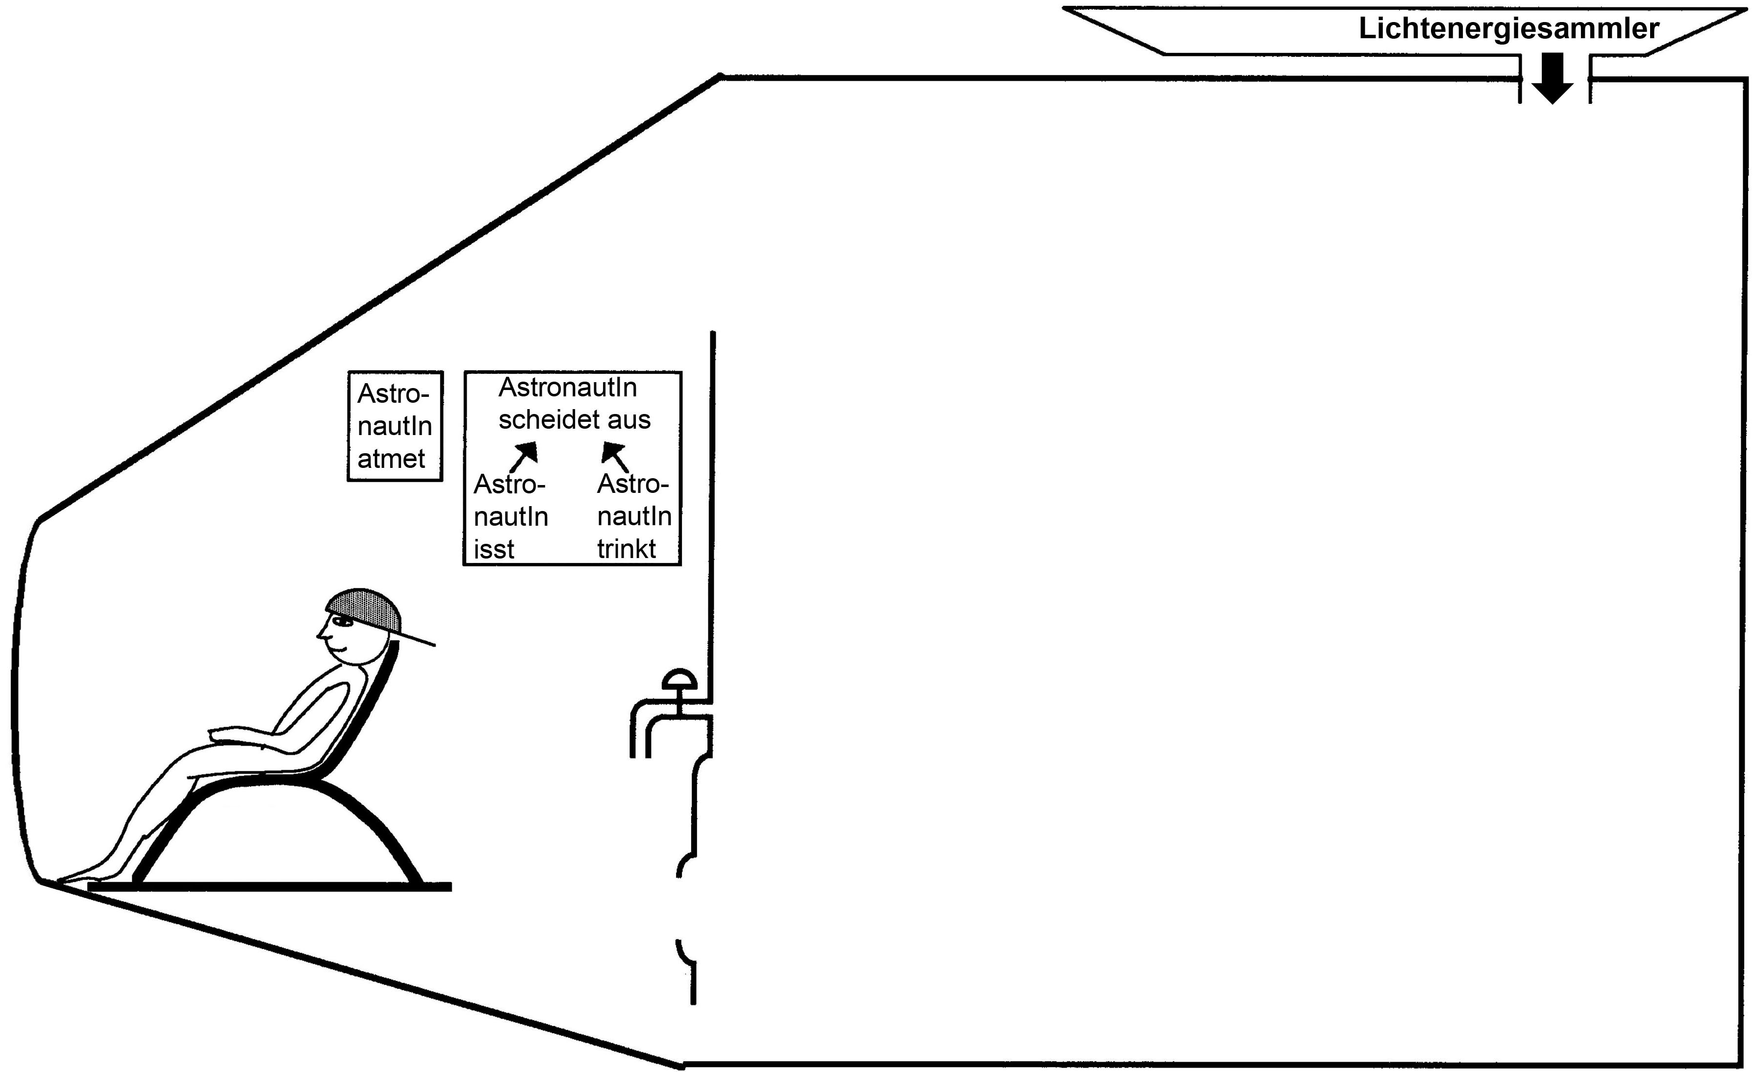
Modul 5: „Raumschiff Erde“ in drei Varianten
Nach Leistung:
SuS wählen eine von drei Varianten, deren Anforderungsniveau unterschiedlich ist

Slide 39
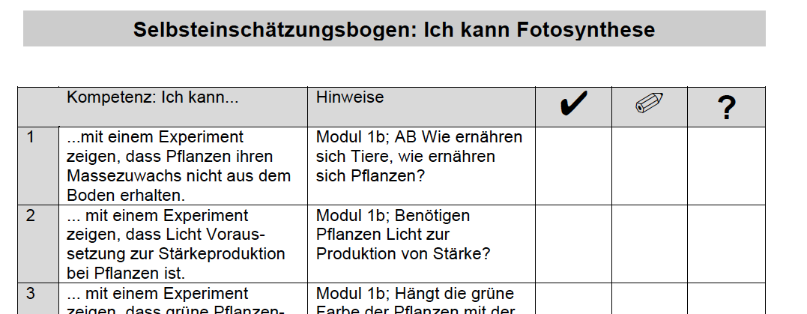
Modul 5: Abschluss Aufgaben & Selbsteinschätzungsbogen

Slide 40
Erkenntnisgewinnung in vier Teilkompetenzen. Vielleicht hilft‘s. Ich schau es mir mal an.
Differenzieren nach Teilkom-petenzen und nach Kompetenz-niveau. Klingt verwirrend. Ich schau es mir mal an
Jedes der Module 1-5 hat einen eigenen Tisch. Jeder Tisch ist doppelt vorhanden.
Viel Spaß beim Stöbern im Material bis mindestens 17:45 Uhr...
...oder noch weiter ab 18:30 Uhr bis 19:30 Uhr

